Slide 1

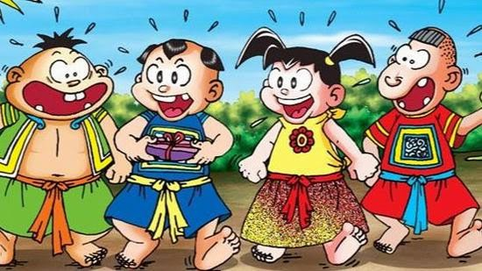

THỬ TÀI TRẠNG TÍ

Slide 2

GIỚI THIỆU
GIỚI THIỆU
Một hôm nhóm bạn Trạng Tí, Sửu, Dần và Mão, muốn xin phép đi chơi nhưng thầy Đồ Tũn yêu cầu phải trả lời đúng các câu hỏi thì nhóm bạn sẽ được đi chơi
Các em hãy giúp nhóm bạn được đi chơi bằng cách vượt qua hết các câu hỏi của thầy Đồ Tũn nhé!

Slide 3
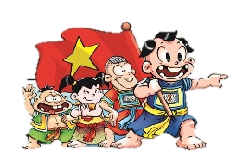

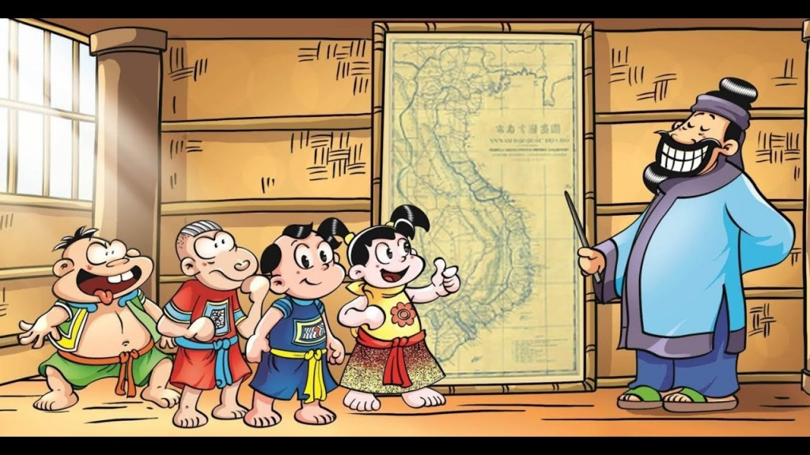

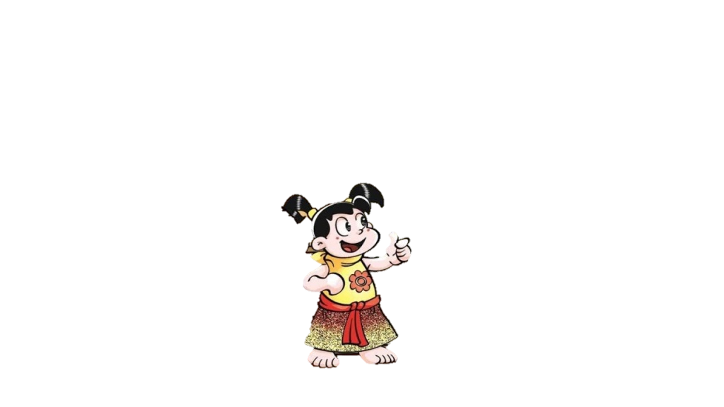


1
2
3
4
Notes:
Hướng dẫn: GV bấm vào câu hỏi, bấm hình lập phương tương ứng sẽ xuất hiện câu hỏi. Bấm vào đáp án có tiếng vỗ tay là đáp án đúng. Bấm vào biểu tượng nhóm Trạng Tí ở trên góc trái câu hỏi để về màn hình trò chơi chính. Khi thực hiện xong 5 câu hỏi, bấm vào biểu tượng nhóm Trạng Tí để đến Slide 31 kết thúc game.

Slide 4

Câu 1: Tính

Slide 5

Câu 2: Tính

Slide 6

Câu 3: Quy đồng mẫu các phân số sau

Slide 7

Câu 4: Chọn cách tính hợp lý:

Slide 8

Tiết 21; 22; 23
§2. PHÉP CỘNG, PHÉP TRỪ PHÂN THỨC ĐẠI SỐ
NỘI DUNG:
Tiết 1: Phép cộng các phân thức đại số
Tiết 2: Phép trừ các phân thức đại số
Tiết 3: Luyện tập

Slide 9


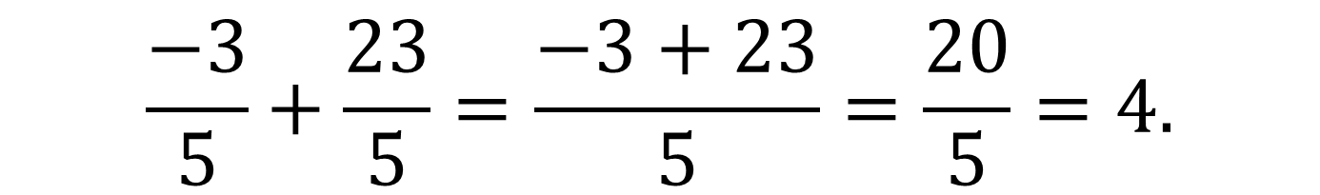

I. Phép cộng các phân thức đại số
1. Cộng hai phân thức cùng mẫu thức
Thực hiện phép tính $\frac{−3}{5}+\frac{23}{5}.$
Trả lời
$$\frac{−3}{5}+\frac{23}{5}=\frac{−3+23}{5}=\frac{20}{5}=4.$$

Slide 10



Muốn cộng hai phân thức cùng mẫu, ta cộng các tử và giữ nguyên mẫu.
$$\frac{A}{M}+\frac{B}{M}=\frac{A+B}{M}.$$
Chú ý: Kết quả của phép cộng phân thức được gọi là tổng. Ta thường viết tổng này dưới dạng rút gọn.

Slide 11
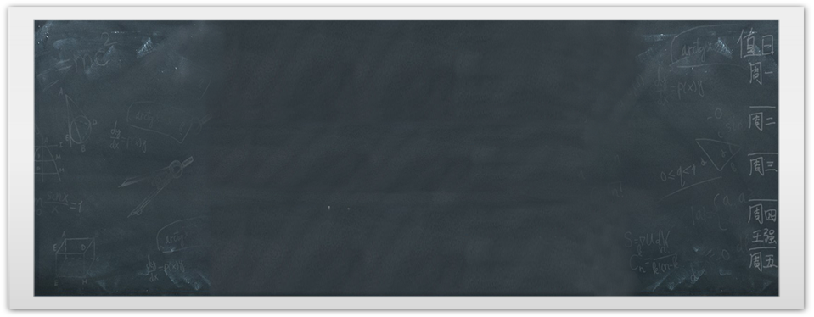
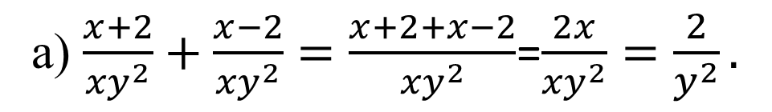
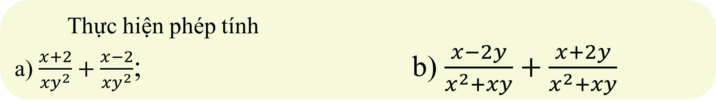
HOẠT ĐỘNG CÁ NHÂN
Thực hiện phép tính
a) $\frac{x+2}{{xy}^{2}}+\frac{x−2}{{xy}^{2}}$; b) $\frac{x−2y}{x^{2}+xy}+\frac{x+2y}{x^{2}+xy}$
1
Giải
a) $\frac{x+2}{{xy}^{2}}+\frac{x−2}{{xy}^{2}}=\frac{x+2+x−2}{{xy}^{2}}$=$\frac{2x}{{xy}^{2}}=\frac{2}{y^{2}}.$
b) $\frac{x−2y}{x^{2}+xy}+\frac{x+2y}{x^{2}+xy}=\frac{x−2y+x+2y}{x^{2}+xy}=\frac{2x}{x^{2}+xy}=\frac{2x}{x(x+y)}=\frac{2}{x+y}.$

Slide 12

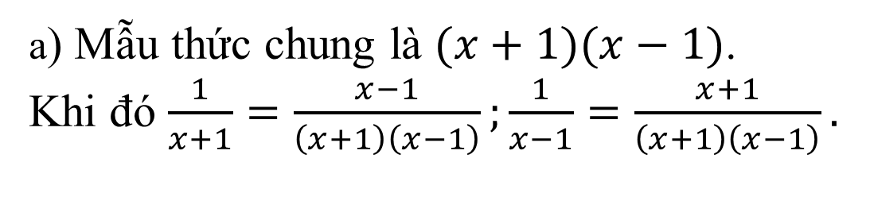
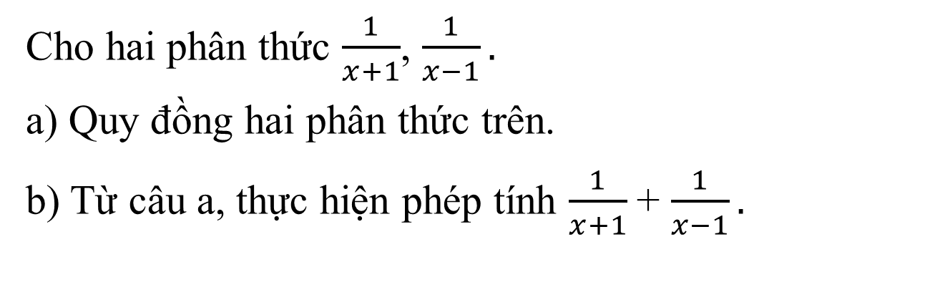
I. Phép cộng các phân thức đại số
2. Cộng hai phân thức có mẫu thức khác nhau
Cho hai phân thức $\frac{1}{x+1}$, $\frac{1}{x−1}.$
a) Quy đồng hai phân thức trên.
b) Từ câu a, thực hiện phép tính $\frac{1}{x+1}$+ $\frac{1}{x−1}.$
Trả lời
a) Mẫu thức chung là $(x+1)(x−1)$.
Khi đó $\frac{1}{x+1}=\frac{x−1}{\left(x+1\right)\left(x−1\right)};\frac{1}{x−1}=\frac{x+1}{\left(x+1\right)\left(x−1\right)}.$

Slide 13
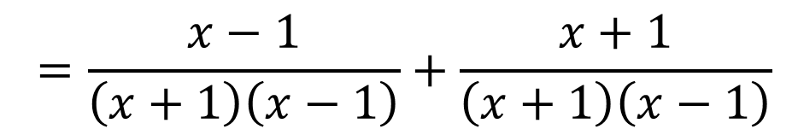
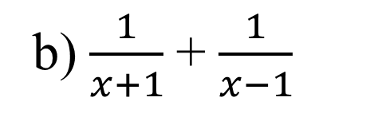
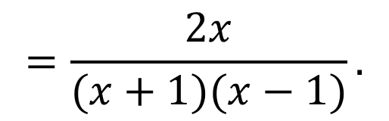
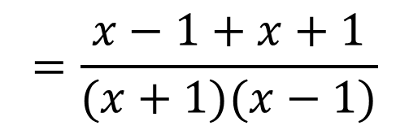
b) $\frac{1}{x+1}$+ $\frac{1}{x−1}$
$$=\frac{x−1}{\left(x+1\right)\left(x−1\right)}+\frac{x+1}{\left(x+1\right)\left(x−1\right)}$$
(Quy đồng mẫu)
$$=\frac{x−1+x+1}{(x+1)(x−1)}$$
(Cộng các tử, giữ nguyên mẫu)
$$=\frac{2x}{(x+1)(x−1)}.$$
(Thu gọn tử thức)

Slide 14
I. Phép cộng các phân thức đại số
2. Cộng hai phân thức có mẫu thức khác nhau
Muốn cộng hai phân thức có mẫu khác nhau, ta quy đồng các phân thức rồi cộng các phân thức có cùng mẫu vừa tìm được.

Slide 15
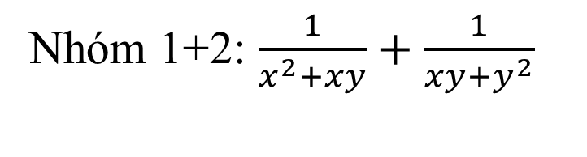
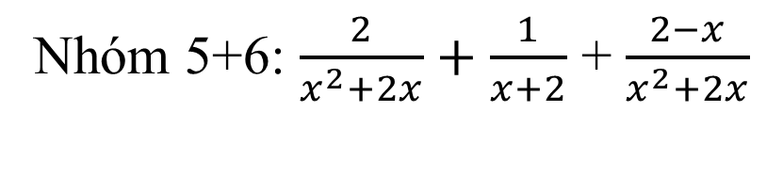
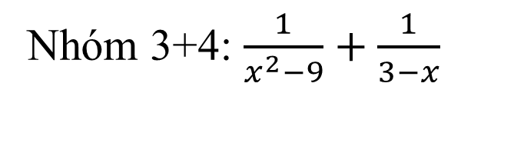
HOẠT ĐỘNG NHÓM (Phiếu học tập)
Thực hiện phép tính
Nhóm 1+2: $\frac{1}{x^{2}+xy}+\frac{1}{xy+y^{2}}$
Nhóm 3+4: $\frac{1}{x^{2}−9}+\frac{1}{3−x}$
Nhóm 5+6: $\frac{2}{x^{2}+2x}+\frac{1}{x+2}$ + $\frac{2−x}{x^{2}+2x}$

Slide 16

HOẠT ĐỘNG NHÓM (Phiếu học tập)
Thực hiện phép tính
Nhóm 1+2: $\frac{1}{x^{2}+xy}+\frac{1}{xy+y^{2}}$
Nhóm 3+4: $\frac{1}{x^{2}−9}+\frac{1}{3−x}$
Nhóm 5+6: $\frac{2}{x^{2}+2x}+\frac{1}{x+2}$ + $\frac{2−x}{x^{2}+2x}$

Slide 17
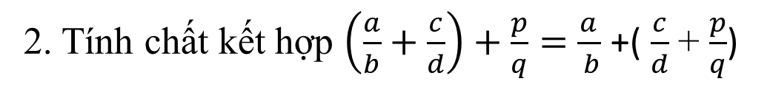
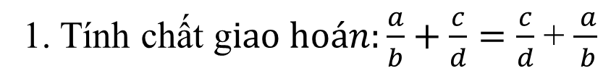
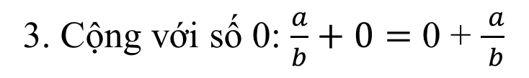
I. Phép cộng các phân thức đại số
3. Tính chất phép cộng phân thức
HĐ3:
1. Tính chất g$iao hoán:\frac{a}{b}+\frac{c}{d}=$ $\frac{c}{d}$+ $\frac{ a}{ b}$
2. Tính chất kết hợp $\left(\frac{a}{b}+\frac{c}{d}\right)+\frac{p}{q}=$ $\frac{a}{ b}$ +( $\frac{c}{d}$+ $\frac{p}{q}$)
3. Cộng với số 0: $\frac{a}{b}+0=$ 0 + $\frac{ a}{ b}$
Lưu ý: Nhờ tính chất kết hợp nên trong một dãy phép cộng nhiều phân thức, ta có thể không cần đặt dấu ngoặc.

Slide 18



Vận dụng
Một chiếc thuyền đi trên một khúc sông từ A đến B dài 3 km. Khi xuôi dòng từ A đến B thuyền đi với vận tốc là x + 1 km/h. Khi ngược dòng từ B về A thuyền đi với vận tốc độ x - 1 km/h. Viết phân thức biểu thị:
a)Thời gian đi xuôi của thuyền từ A đến B? Thời gian đi ngược của thuyền từ B về A?
b) Tổng thời gian thuyền đi xuôi dòng và ngược dòng?
Giải:
- Thời gian chiều xuôi, chiều ngược lần lượt là:
- Tổng thời gian thuyền đi xuôi dòng và ngược dòng là:

Slide 19


1
Nắm vững quy tắc, tính chất phép cộng các phân thức đại số
HƯỚNG DẪN VỀ NHÀ
2
Làm các bài tập 1; 2 trong SGK/42
3
Chuẩn bị trước: “Phép trừ các phân thức đại số”.

Slide 20

b
Cảm ơn các thầy cô và các em đã chú ý lắng nghe

